Slide 1
F-RG 02 Rev. 2.0
Reunión de Revisión Gerencial MAYO 2024
RRHH
13-05-2024
Con información del mes de ABRIL 2024
Planta Ciudad Guzmán

Slide 2
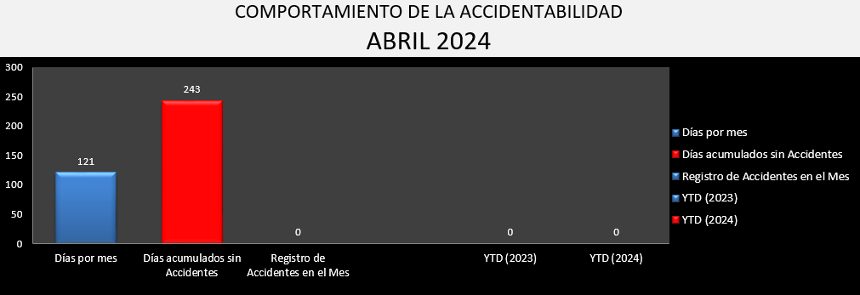
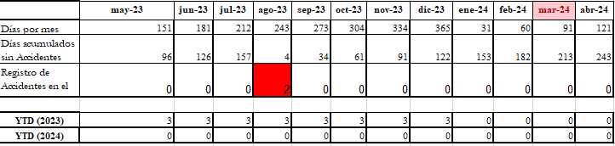
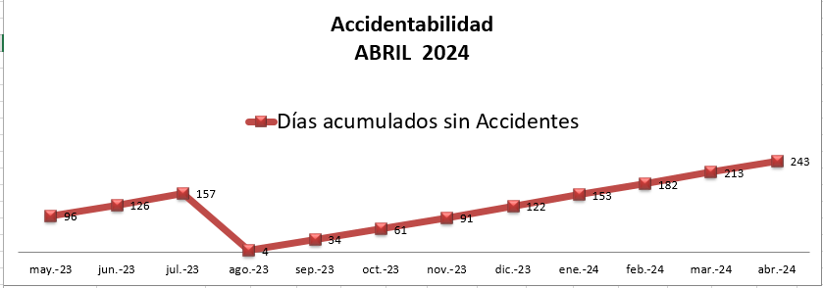
Accidentabilidad
EN ABRIL NO SE PRESENTARON ACCIDENTES
Métrico
< 0 Accidentes
SE CUMPLIO EL METRICO
LIC. PERLA MEDINA

Slide 3
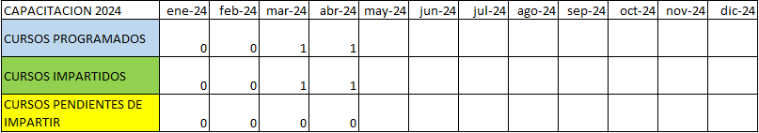
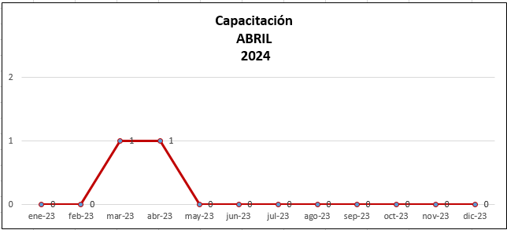
Gráfica del cumplimiento de Capacitación 2024
En abril se llevo cabo la siguiente capacitación:
FABRICACIÓN DE ACERO
LIC. PERLA MEDINA

Slide 4
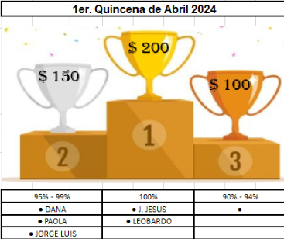
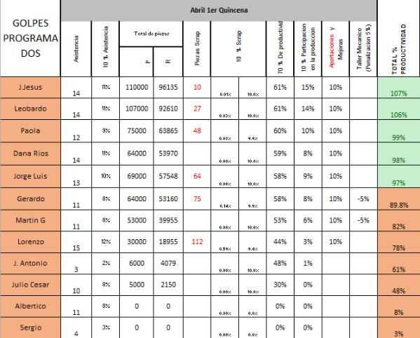
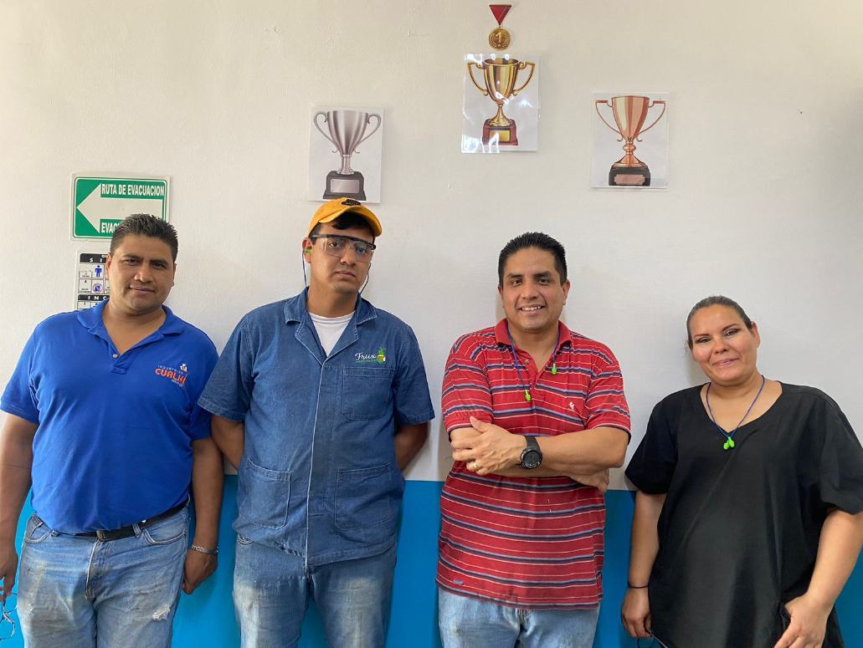
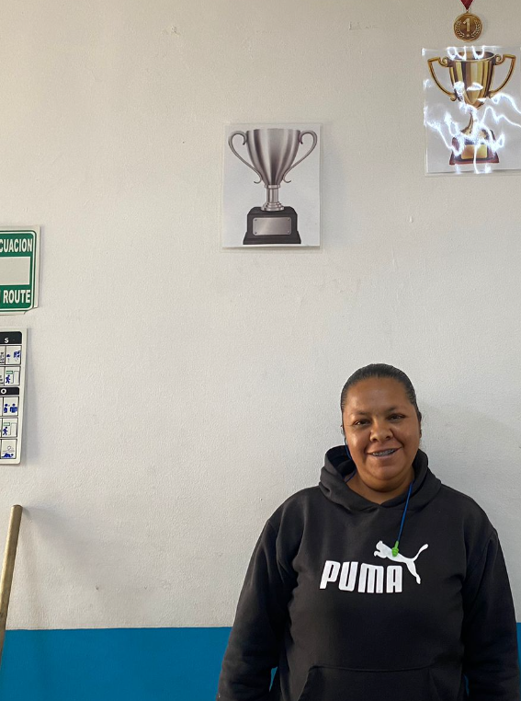
TROQUELADO PRIMER QUINCENA

Slide 5
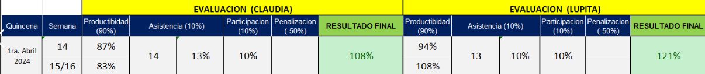
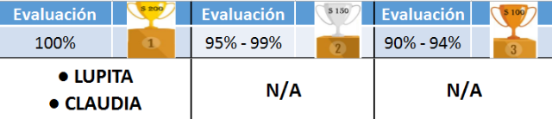
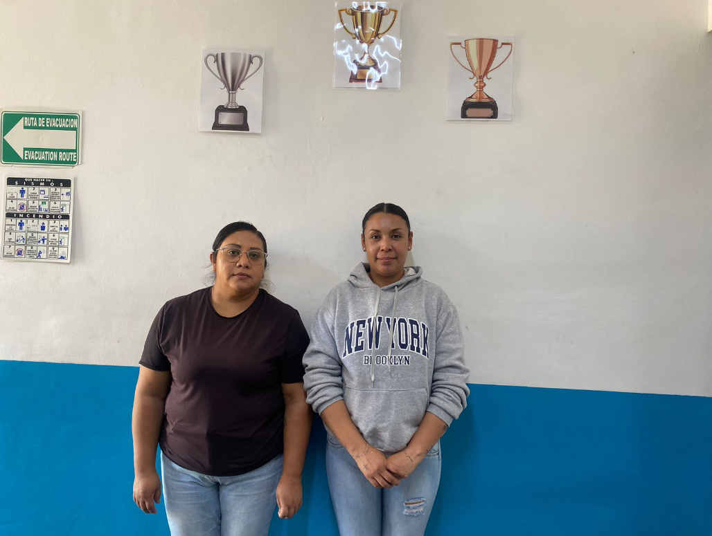
INSPECCIÓN PRIMER QUINCENA

Slide 6
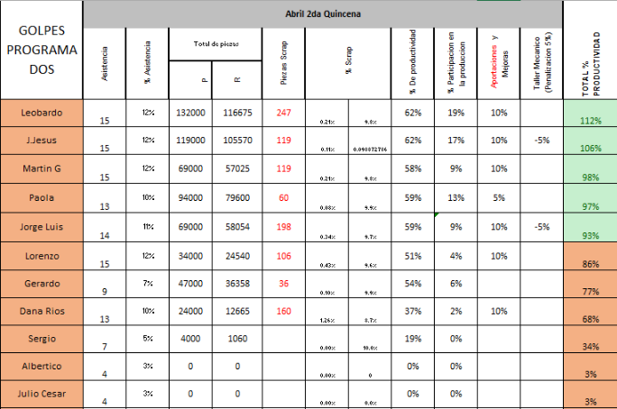
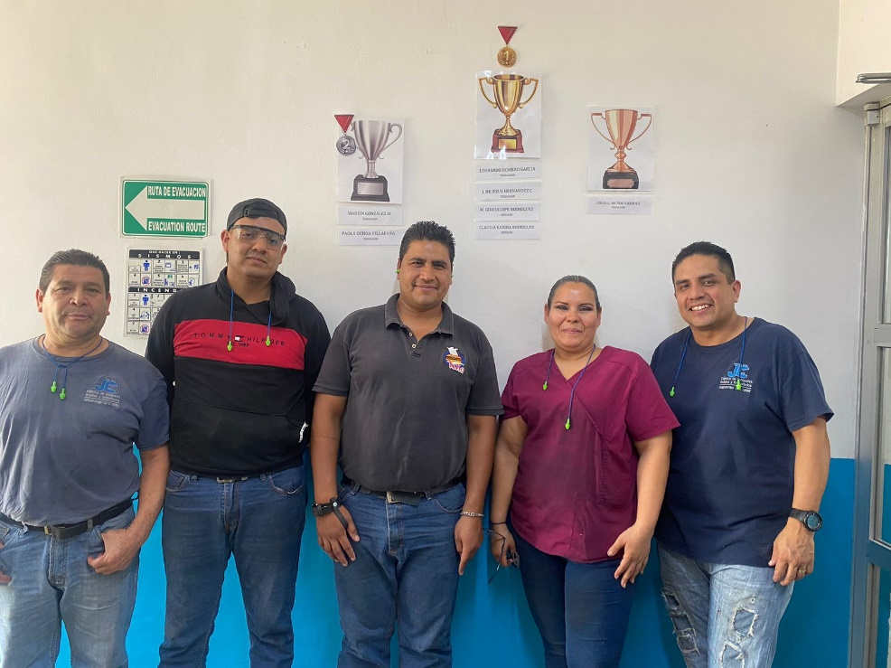
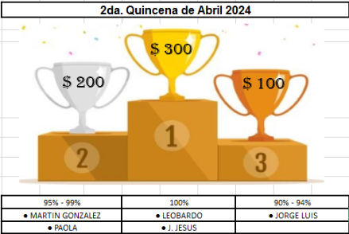
TROQUELADO SEGUNDA QUINCENA

Slide 7
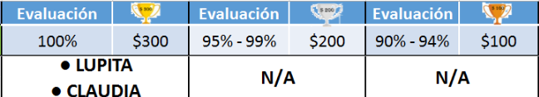
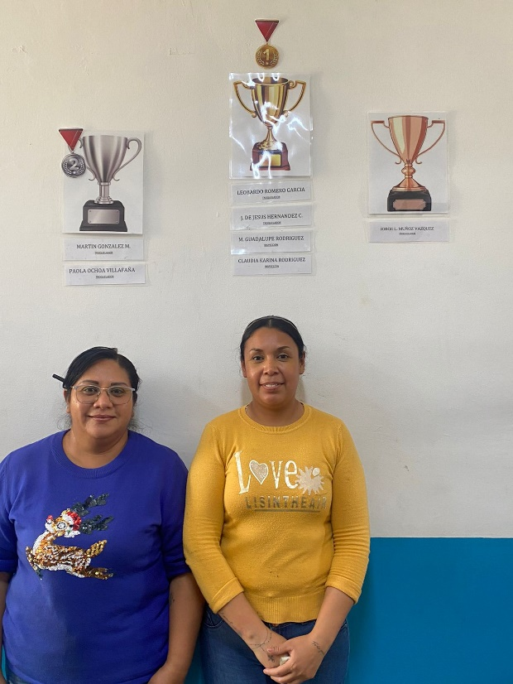
INSPECCIÓN SEGUNDA QUINCENA

Slide 8

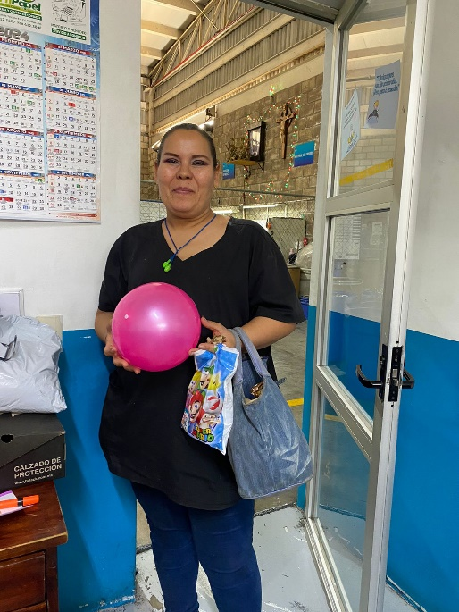
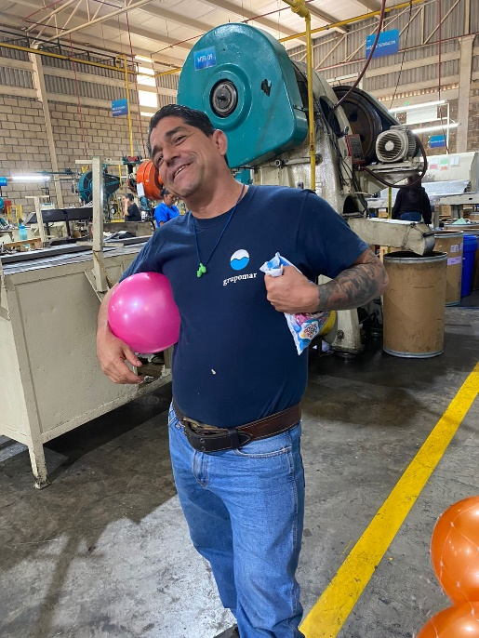
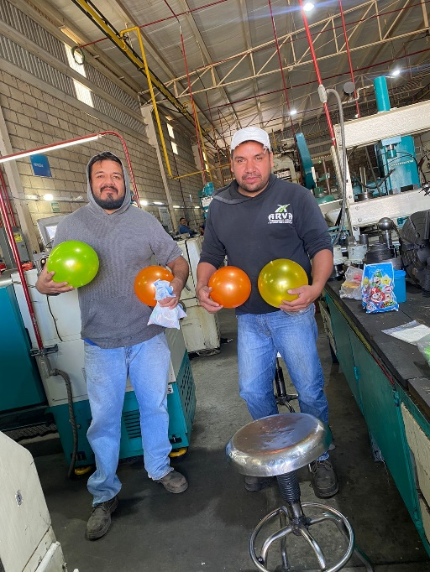
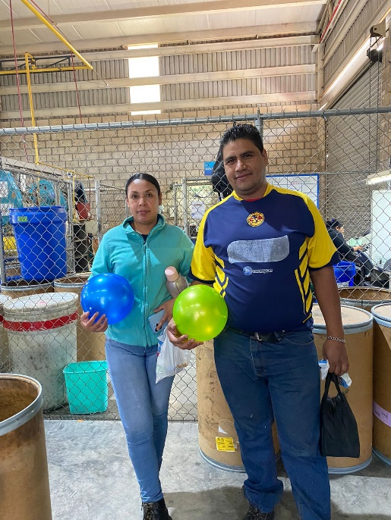
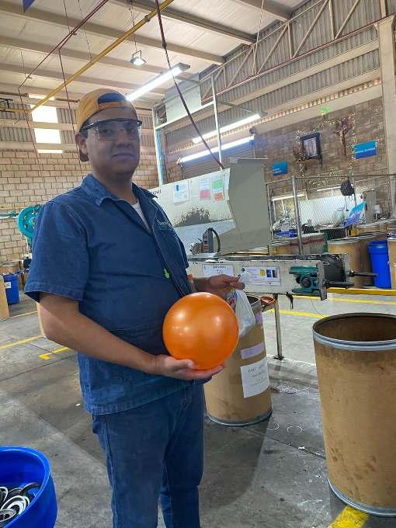
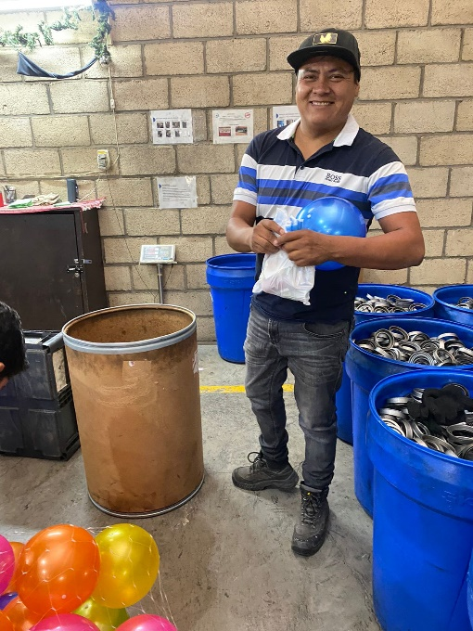
DIA DEL NIÑO
Este día del niño se les obsequio una pelota y un bolo a los trabajadores para cada uno de sus hijos menores de 12 años de edad.

Slide 9
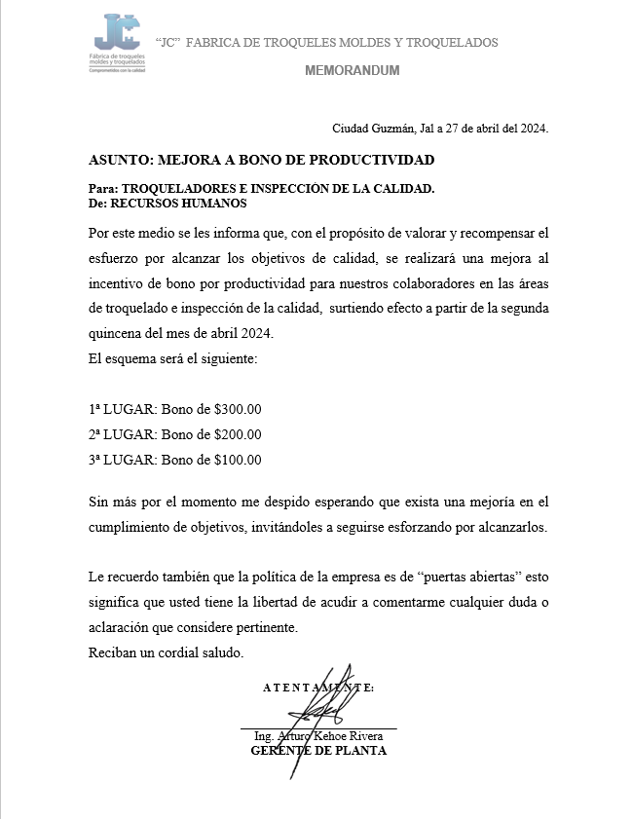
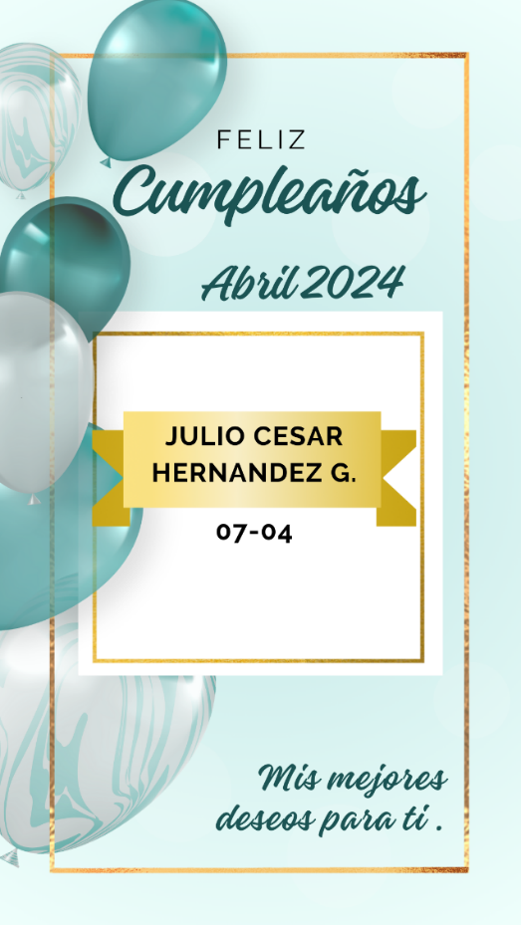

TABLERO DE COMUNICACIÓN INTERNA

Slide 10
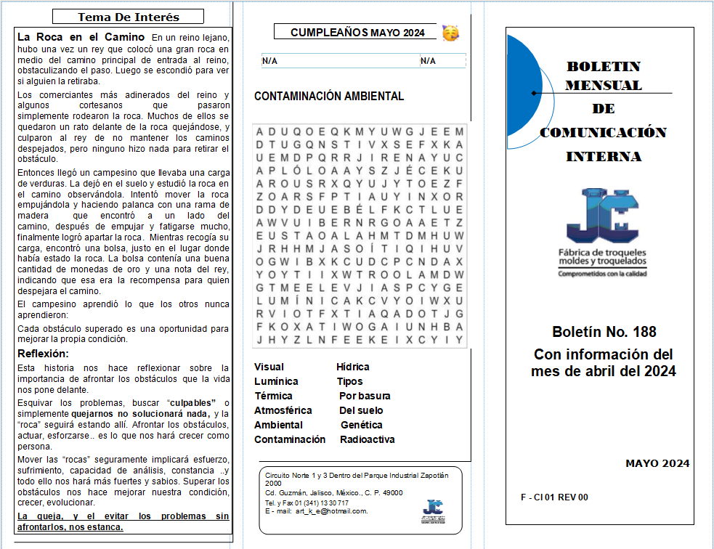
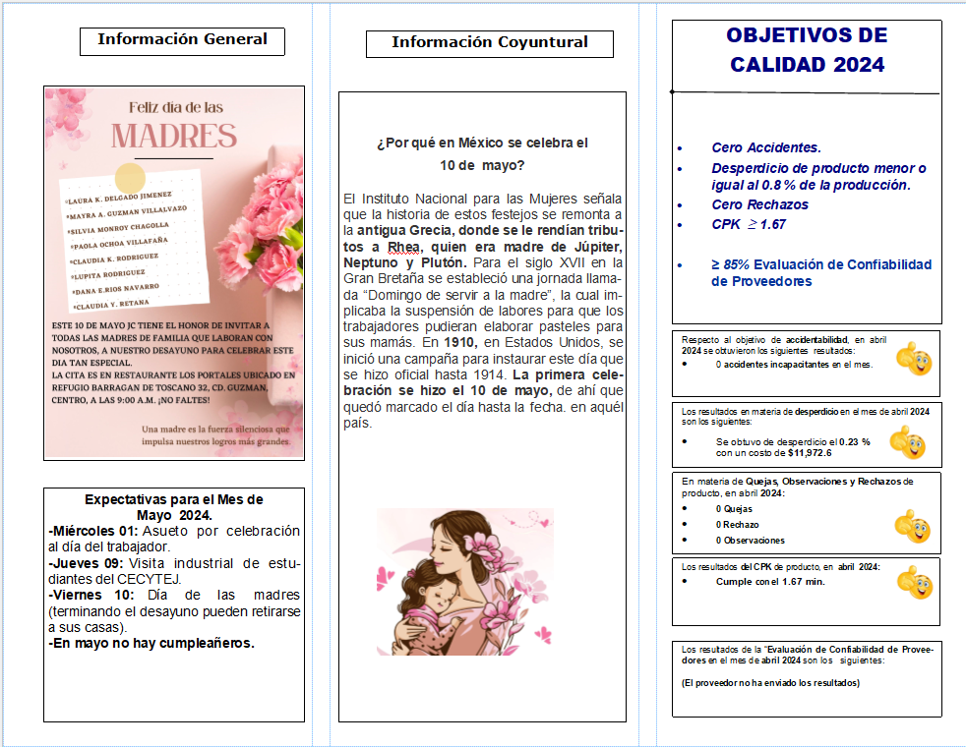
BOLETIN MENSUAL DE COMUNICACIN INTERNA

